Slide 1


THẦY CÔ VUI LÒNG KHÔNG CHIA SẺ TÀI LIỆU CỦA CHƯƠNG TRÌNH ĐỂ CÓ CƠ HỘI GIÚP ĐỠ THÊM NHIỀU HOÀN CẢNH HỌC SINH KHÓ KHĂN NHÉ Ạ! XIN CHÂN THÀNH CẢM ƠN THẦY CÔ!
ĐỊA CHỈ KÊNH HỌC LIỆU ÂM NHẠC KẾT NỐI:
https://www.youtube.com/channel/UCO2d8nr48-iTs8byOJTX9PQ

Slide 2



TIẾT 4

Slide 3


KHỞI
ĐỘNG

Slide 4




Slide 5


TỔ CHỨC CÁC HOẠT ĐỘNG VẬN DỤNG SÁNG TẠO

Slide 6


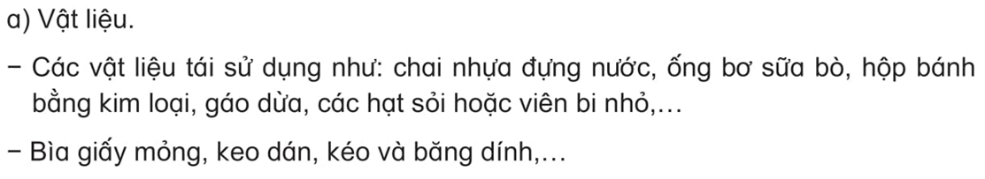






Slide 7
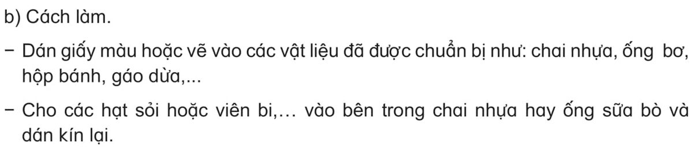


Slide 8
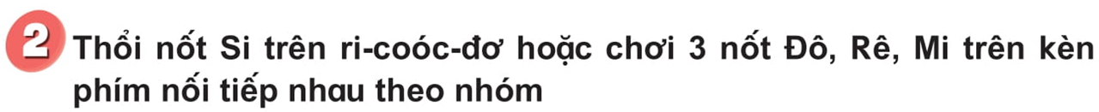
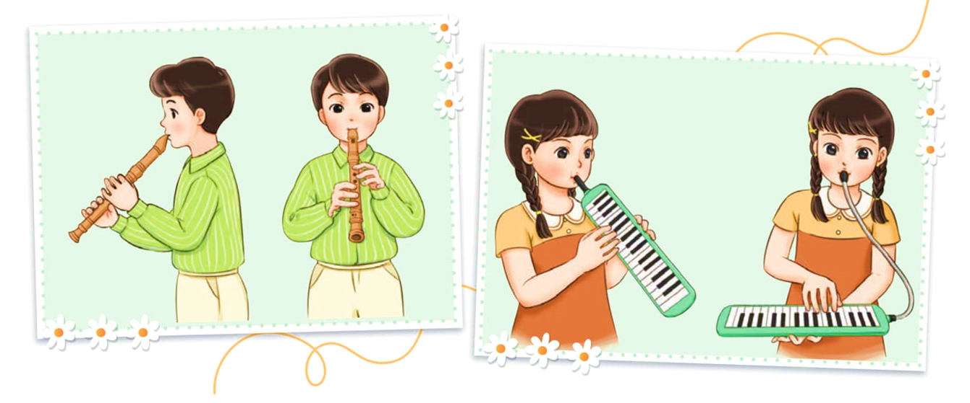

Slide 9
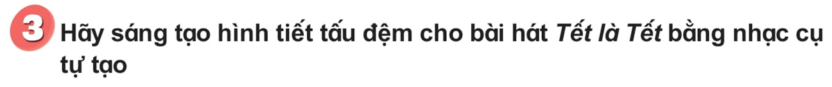

Slide 10


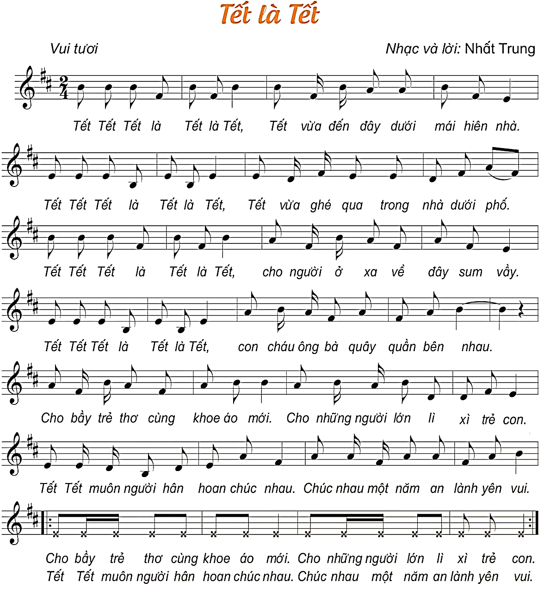
NHẠC ĐỆM

Slide 11
TIẾT 4
TỔ CHỨC CÁC HOẠT ĐỘNG VẬN DỤNG SÁNG TẠO

Slide 12
TIẾT 4

